Slide 1
Подготовка к государственной итоговой аттестации в Лениногорском муниципальном районе

Slide 2
Итоги ЕГЭ 2019

Slide 3
Участники ЕГЭ
Основной этап |  |  | Досрочный этап
Всего | Выпускники школ | Выпускники СПО | Выпускники прошлых лет
350 | 335 | 15 | 29
ГВЭ – 2 выпускника с ОВЗ

Slide 4
Русский язык
Год | 2017 | 2018 | 2019
РТ | 72,57 | 74,53 | 74,22
ЛМР/динамика | 75,52/-0,98 | 77,1/1,58 | 75,27/-1,8
Разница с РТ | +2,92 | +2,57 | +1,05

Slide 5
Выбор уровня ЕГЭ по математике

Slide 6
Неудовлетворительные результаты (профиль)
Год | Всего учащихся | Сдавали |  | Неудовлетворительные результаты
 |  | Число | % | Число | %
2017 | 295 | 204 | 69,2% | 4 | 1,96%
2018 | 311 | 222 | 71,4% | 2 | 0,9%
2019 | 335 | 204 | 60,9% | 3 | 1,5%

Slide 7
Математика (профиль)
Год | 2017 | 2018 | 2019
РТ | 55,68 | 57,69 | 63,95
ЛМР | 56,92/2,7 | 57,01/0,1 | 64,18/7,17
Разница с РТ | 1,24 | -0,58 | 1,05

Slide 8
Динамика результатов ЕГЭ
Предметы | 2017 |  | 2018 |  | 2019 |  | +/-
 | ЛМР | РТ | ЛМР | РТ | ЛМР | РТ
Русский язык | 75,52 | 72,57 | 77,1 | 74,53 | 75,27 | 74,22 | 1,05
Математика | 56,92 | 55,68 | 57,01 | 57,59 | 64,18 | 63,95 | 0,23
Физика | 56,31 | 56,7 | 56,85 | 57,2 | 60,24 | 60,31 | -0,07
Химия | 61,5 | 63,19 | 61,5 | 64,63 | 55,3 | 64,95 | -9,65
Информатика | 68,75 | 67,73 | 61,5 | 66,9 | 68,8 | 69,61 | -0,81
Биология | 59,13 | 59,18 | 58,9 | 58,29 | 54,3 | 58,55 | -4,25
История | 59,2 | 59,36 | 59,3 | 59,12 | 65,66 | 59,3 | 6,36
География | 61 | 65,28 | 61 | 66,09 | 70 | 65,1 | 4,90
Английский язык | 73,6 | 75,43 | 82,07 | 77,4 | 81,4 | 80,4 | 1,00
Обществознание | 62,54 | 60,73 | 66,9 | 62,67 | 63,3 | 61,23 | 2,07
Литература | 63,53 | 64,35 | 60,42 | 64,55 | 68,6 | 71,35 | -2,75
Математика (б) | 4,58 | 4,5 | 4,46 | 4,4 | 4,54 | 4,48 | 0,06

Slide 9
100 баллов
Выпускник | Школа | Предмет | Учитель
Воробьева Анна Сергеевна | СОШ №2 | История | Бурдина И.В.
Вуколова Екатерина Алексеевна | лицей №12 | Русский язык | Родионова Е.В.
Нургалиев Артур Ильдарович | лицей №12 | Русский язык | Родионова Е.В.
Тухфатуллина Ильвина Рафисовна | лицей №12 | Русский язык | Родионова Е.В.

Slide 10
80 и более баллов
Школа | Всего выпускников | 80 и более баллов
 |  | Число | %
СОШ №2 | 39 | 20 | 51,3
СОШ №4 | 15 | 4 | 26,7
СОШ №5 | 39 | 17 | 43,6
СОШ №6 | 20 | 9 | 45
СОШ №7 | 56 | 30 | 53,6
СОШ №8 | 24 | 7 | 29,2
СОШ №10 | 15 | 4 | 26,7
Гимназия №11 | 18 | 7 | 38,9
лицей №12 | 46 | 23 | 50
Шугуровская СОШ | 27 | 8 | 29,6
Зеленорощинская СОШ | 12 | 1 | 8,3
Старокувакская СОШ | 6 | 2 | 33,3
Тимяшевская СОШ | 18 | 9 | 50
Итого | 335 | 141 | 42,1

Slide 11
Доля результатов более 80 баллов
Предметы | 2017 |  | 2018 |  | 2019
 | Кол-во | % | Кол-во | % | Кол-во | %
Русский язык | 110 | 37,3 | 143 | 45,98 | 125 | 37,3
Математика | 12 | 5,9 | 7 | 3,08 | 30 | 14,7
Физика | 3 | 2,3 | 6 | 4,72 | 20 | 16,8
Химия | 3 | 8,6 | 5 | 14,7 | 2 | 5
Информатика | 1 | 6,3 | 2 | 12,5 | 6 | 18,8
Биология | 5 | 11,1 | 8 | 15,4
История | 4 | 13,3 | 1 | 4,2 | 7 | 20
Английский язык | 11 | 40,7 | 20 | 74 | 16 | 59,3
Обществознание | 10 | 9,3 | 15 | 14,56 | 19 | 15
Литература | 1 | 5,9 | 1 | 5,26 | 1 | 7,7
Итого | 160 | 14,4 | 208 | 18 | 226 | 20,1%

Slide 12
Медалисты

Slide 13
Неудовлетворительные результаты
Предметы | РТ (%) | ЛМР(%)
Русский язык | 0,04
Математика (профильный) | 1,86 | 1,5%
Физика | 1,62 | 1%
Химия | 4,07 | 12,5%
Информатика | 2,69 | 3%
Биология | 5,72 | 8,3%
История | 1,82
География | 0,55
Английский язык | 0,06
Обществознание | 6,86 | 6,3%
Литература | 0,13
Математика (базовый) | 1,07

Slide 14
ГВЭ - 11
2018 – нет
2019 – 2 выпускника (обучение и экзамены на дому)
2020 – 1 выпускница (обучение и экзамены на дому)

Slide 15
Поступление в ВУЗы по профилю

Slide 16
Итоги ЕГЭ 2019

Slide 17
ГИА-9
Всего
828
ОГЭ
815
ГВЭ
13

Slide 18
Распределение оценок ОГЭ по математике

Slide 19
Распределение оценок ОГЭ по русскому языку

Slide 20
Динамика результатов ОГЭ
Предметы | Средняя отметка |  |  | Доля выпускников, не прошедших минимальный порог
 | 2017 | 2018 | 2019 | 2017 | 2018 | 2019
Физика | 3,64 | 3,77 | 4,08 | 0 | 0,46% | 0
Химия | 4,08 | 4,32 | 4,57 | 3,38% | 0 | 0
Информатика | 3,63 | 3,58 | 3,98 | 1,55% | 1,44% | 0
Биология | 3,23 | 3,30 | 4,19 | 3,95% | 0,57% | 0,83%
География | 3,48 | 4,20 | 3,87 | 8,6% | 0 | 0,56%
Английский язык | 4,50 | 4,49 | 4,62 | 0 | 0 | 0
Обществознание | 3,52 | 3,38 | 3,66 | 1,23% | 1,77% | 0,57%
Литература | 3,53 | 3,50 | 4,00 | 0 | 0 | 0
История | 3,25 | 4,71 | 3,50 | 0 | 0 | 0
Татарский язык | 4,19 | 3,75 | 4,07 | 0 | 0 | 0

Slide 21
Результаты выпускников с ОВЗ
Предмет | 2017 год | 2018 год | 2019 год
Русский язык | 3,44 | 3,74 | 3,85
Математика | 3,33 | 3,21 | 3,46

Slide 22
ГИА-9 в форме ГВЭ в 2020 году
12
учащихся
9
в ППЭ
3
на дому

Slide 23
Не получили аттестат
Год | 2017 | 2018 | 2019
Число | 10 | 2 | 3
Доля | 1,21% | 0,23% | 0,36%

Slide 24
Подготовка к ГИА-2020

Slide 25
Подготовка к ГИА
Руководство ОУ
Урок учителя-предметника
ШМО, ММО …
Административный контроль
Методическая помощь
Индивидуальные консультации
Ресурсные центры
Психологическое сопровождение

Slide 26
Диагностика
Вид | Сроки | Охват | Основные цели
Входное тестирование | Сентябрь – октябрь | 100% | Объективные исходные данные
На договорной основе | Декабрь – январь | По желанию | Выбор предметов
Пробное ЕГЭ, ОГЭ | Март – апрель | 100% | Прогноз на текущий год
Внутришкольная диагностика | В соответствии с потребностями школы, учащихся, родителей |  | Объективные результаты, для дальнейшей коррекции
Апробационные мероприятия | По графику | По регламенту | Техническая готовность, тренировка работников ППЭ

Slide 27
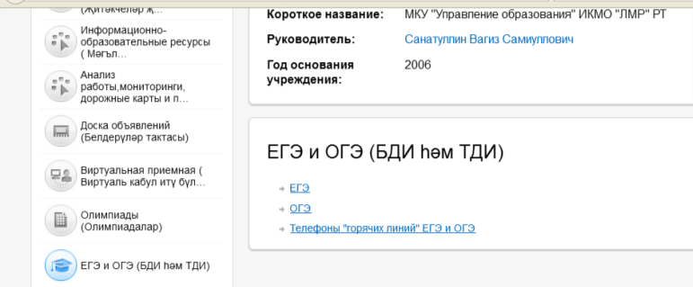
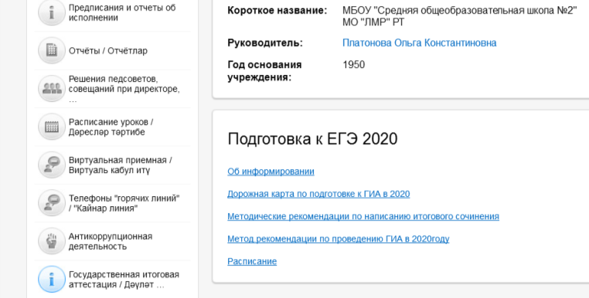
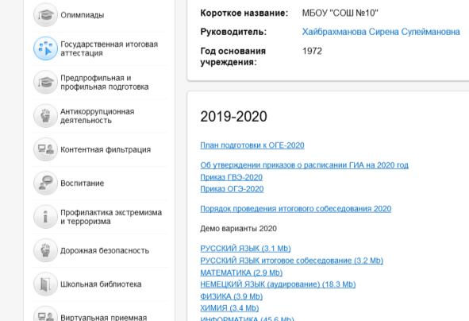
Информационное обеспечение ГИА

Slide 28
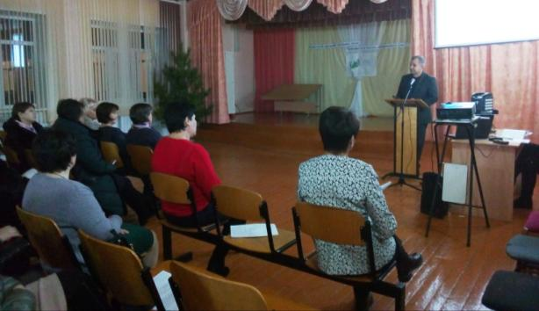
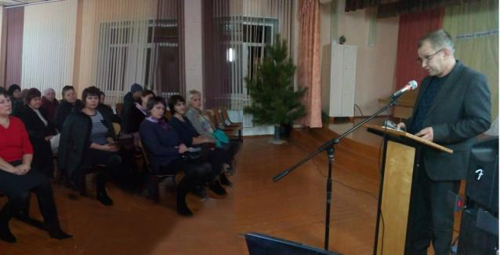
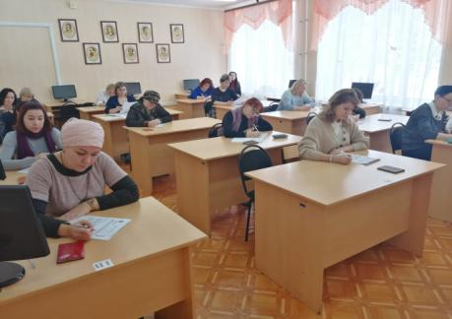
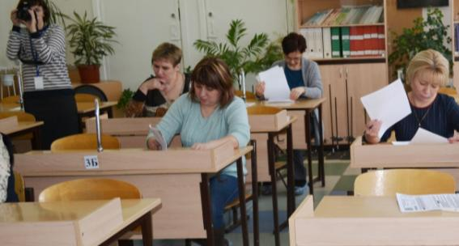
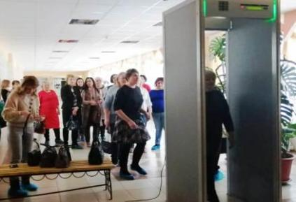
Работа с родителями
Родительские
конференции
ЕГЭ с родителями

Slide 29
Создание условий для детей с ОВЗ
Создание безбарьерной среды и повышение уровня доступности зданий и сооружений инвалидам с ограничением двигательных функций
Организационно-педагогическое сопровождение учащихся с ограниченными возможностями здоровья
Социально-психологическое сопровождение образовательного процесса учащихся с ограниченными возможностями здоровья

Slide 30
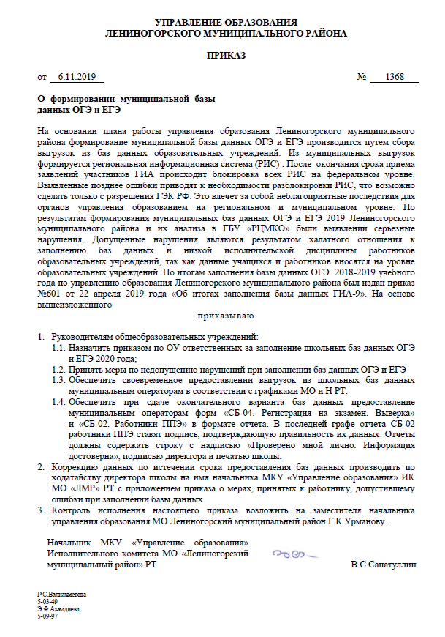
Ведение РИС

Slide 31
Организация ППЭ
ЕГЭ
ППЭ 3507
ОГЭ
ППЭ 3507
ППЭ 3511
Стационарные металлодетекторы
Видеонаблюдение в режиме on-line
Стационарные металлодетекторы
Видеонаблюдение в режиме off-line

Slide 32
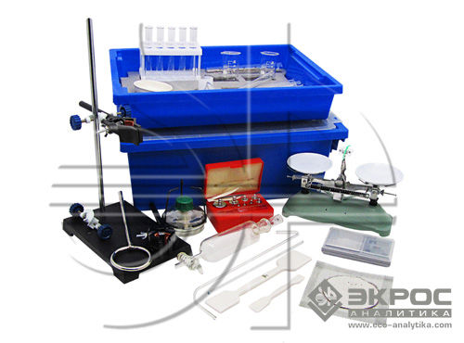
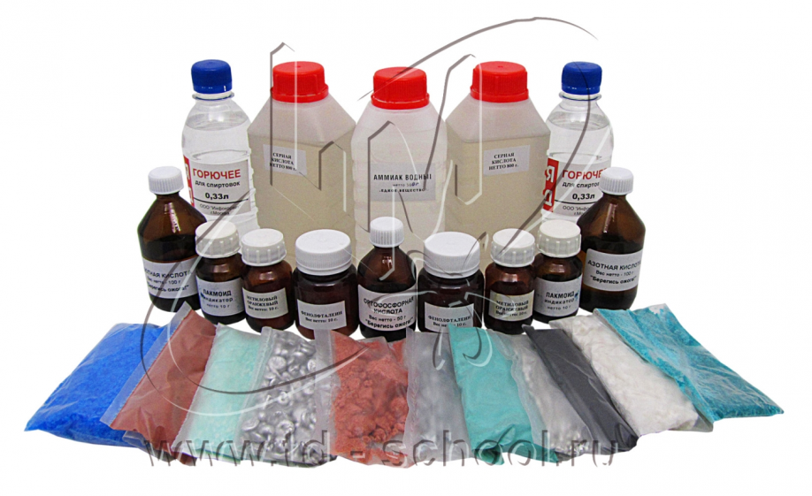
Оборудование для ОГЭ по химии

Slide 33
Формы работы с организаторами
инструктивные совещания
учеба с входным и выходным тестированием
тренинги
обучающие семинары
тематические практикумы

Slide 34
Спасибо за внимание!

